Slide 1
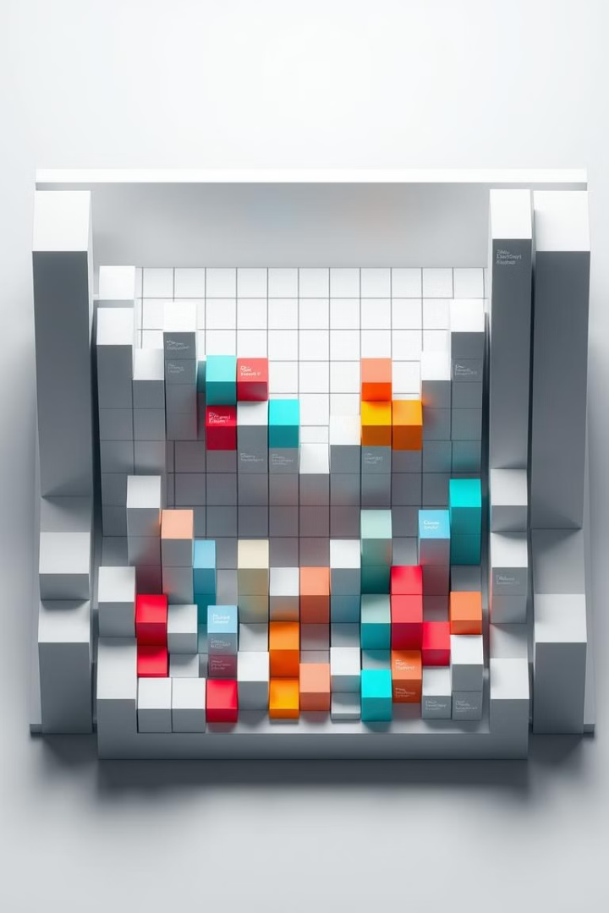

Tetris Time: Планирование как игра
Инновационный планировщик, превращающий рутину в игру. Помогает студентам и джуниорам управлять временем без стресса!

Slide 2
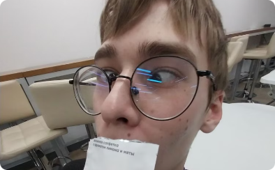

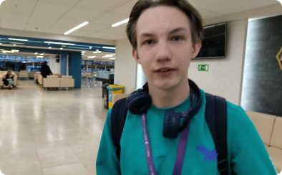
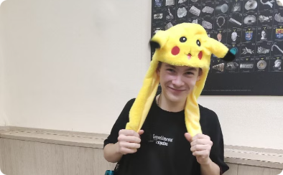
Команда CuteCode
Сергей
Александр
Артём
Андрей
Ведущий Kotlin-разработчик
Создание дизайн-макета и вёрстка XML разметки
Разработка на Kotlin
Координация разработки, code-review, настройка VCS

Slide 3



Проблема и цель
Проблема
Цель
Перегрузка, нехватка навыков, стресс и снижение продуктивности.
Создать игровое приложение-планировщик на основе Тетриса.

Slide 4



Задачи проекта
Разработка концепции
Создание прототипа
Тестирование и отладка
Определение основных механик и функциональности.
Создание игрового прототипа для тестирования.
Выявление и исправление ошибок и улучшение игрового процесса.

Slide 5
Режимы и функции
Pomodoro
Отметка выполнения
Таймер 25/5 минут для важных задач.
Задачи исчезают с поля после выполнения.

Slide 6
Сравнение Tetris Time с конкурентами
Функция
Tetris Time
Todolist
Forest
TickTick
Notion
Игровой подход
Да (Тетрис)
Нет
Да (Деревья)
Нет
Нет
Визуализация
2D-поле
Списки
Таймер
Календарь
Таблицы
Гибкость
День/неделя/месяц
+
-
+
+
Pomodoro
Встроенный
-
Да
Да
-
Мотивация
Бонусы, геймификация
Баллы, ачивки
Виртуальное дерево
Привычки
Разное

Slide 7
Этапы разработки
Финальная проверка
Разработка
Подготовка проекта к презентации.
Дизайн
IDE Android Studio, Gradle, Kotlin, Git, Android SDK
Анализ
Создание дизайна пользовательского интерфейса.
Изучение и обсуждение ТЗ, аналогов.

Slide 8
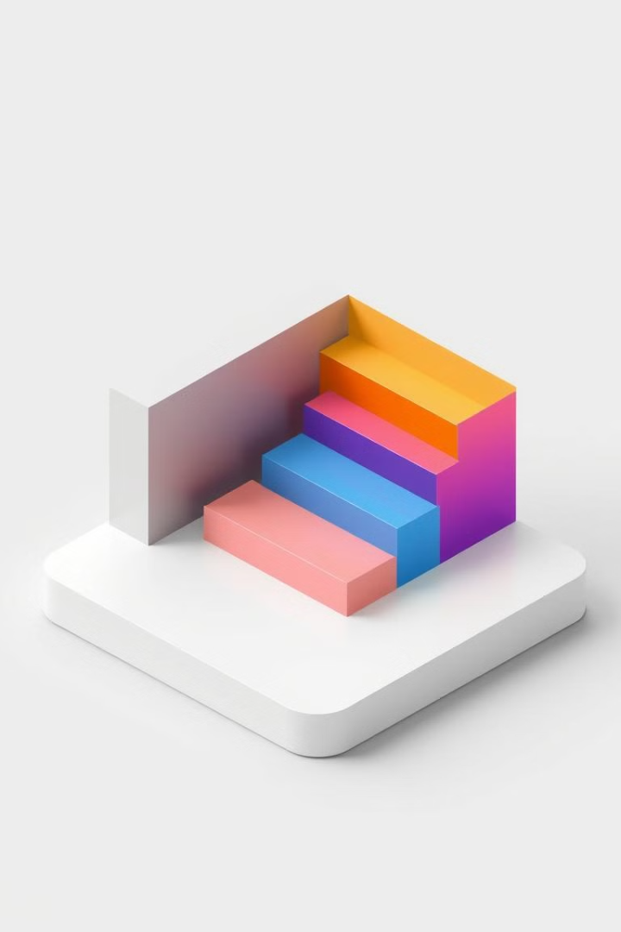
Перспективы развития
Возможность состязаний
Добавить возможность соревноваться с друзьями
Продуктивность в любых условиях
Синхронизация между устройствами
Кроссплатформенность
Создание версий для ПК и IOS

Slide 9
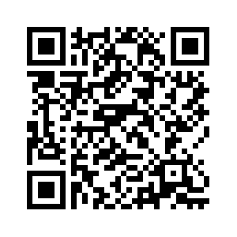

Ссылка на GitHub
CuteCode-tehnostrelka52-ru/android-repository

